Slide 1
Word embedding system
Кравець Даніїл
Теплов Антон

Slide 2
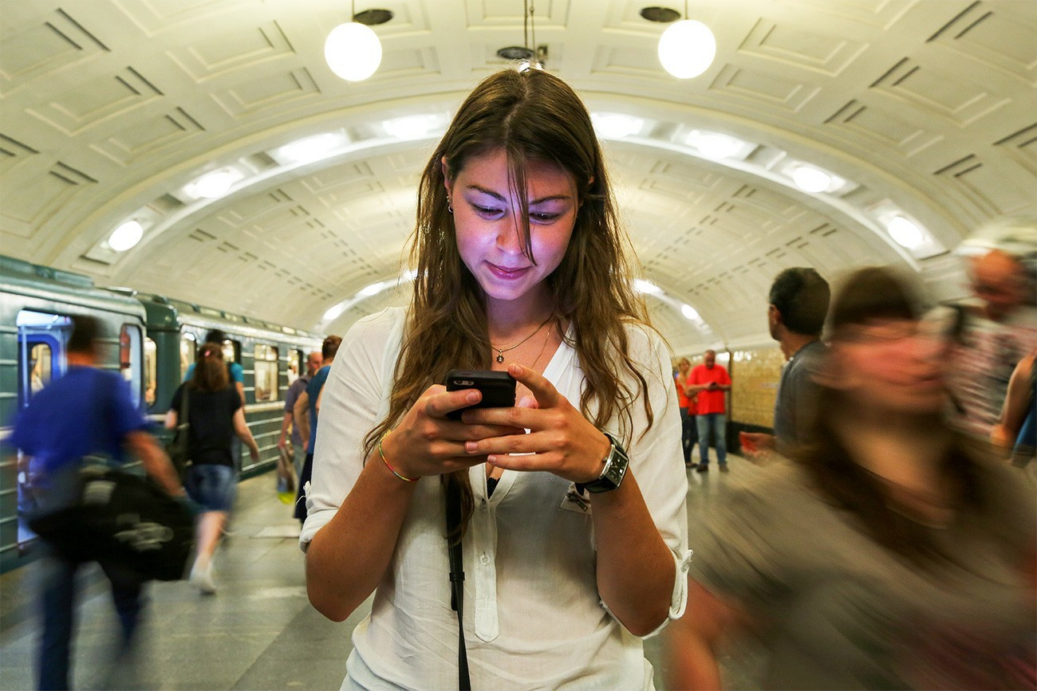
Актуальність проблеми
Основний обмін інформації між людьми відбувається за допомогою людської мови. Проте з розвитком технологій виникає потреба все більше і більше спілкуватися з або за допомогою компьютеру, телефону, месенджерів і т.д. Тому надзвичайно важливим дати комп’ютерам зрозуміти їх, запропонувати допомогу або приймати рішення на основі людських мов.

Slide 3

Word embedding
Word embedding - термін, який у нашому випадку використовується для того, щоб визначити клас задач, в яких слово співставляється іншому на основі лексичного або семантичного значення. Взагалі, формально кажучи, термін embedding - техніка відображення слів у векторному просторі за допомогою дійсних чисел. Наприклад, слова “курка”, “індик”, “півень” є відносяться до одного класу “свійська птаха”, але слова “мене” і “мине” (від минати) є схожими за звучанням, але зовсім різними за змістом.

Slide 4
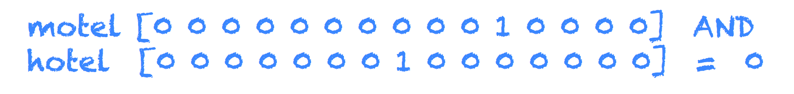
One-hot encoding
One hot encoding - найпростіший алгоритм перетворення слово у вектор. У ньому береться вектор довжини словника і ставиться тільки одна одиниця у позіції, яка відповідає номеру слова у словнику. Такий алгоритм не має властивості семантичної близькості.

Slide 5

Skip-gram model
Для нашої системи ми використовуємо саме Skip-gram model. Модель skip-gram передбачає, що слово може використовуватися для генерації слів, що оточують це слово, у текстовій послідовності.
Наприклад, припустимо текстову послідовність: ‘the’, ’man’, ‘loves’, ‘his’, та ‘son’. Ми використовуємо ‘loves’ як центральне цільове слово і ставимо контекстне вікно розміром 2.
Як показано на малюнку, враховуючи цільове слово ‘loves’, модель skip-gram використовує умовну ймовірность для генерування контекстних слів ‘the’, ‘man’, ‘his’, та ‘son’ на відстані не більше 2 слів.

Slide 6
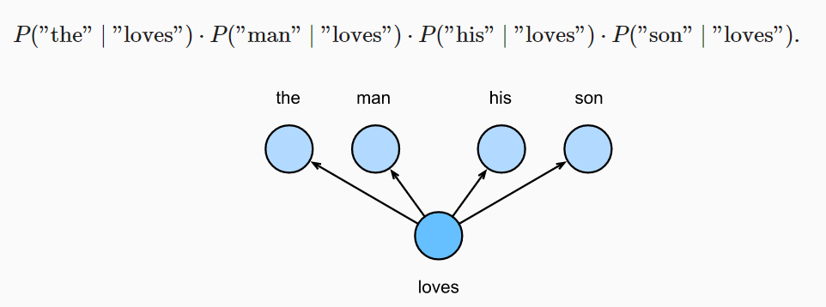
Припустимо , що дане центральне цільове слово генерується незалежно одне від одного. В цьому випадку формула яка була описана в попередньому слайді має наступний вигляд:

Slide 7




В skip-gram моделі кожне слово представляється у вигляді двох d-мірних векторів, які використовуються для обчислення умовної ймовірності. Припустимо, що слово у словнику індексується як і , його вектор представляється як коли воно є центральним цільовим словом, і
коли воно є контексним словом. Нехай центральне цільове слово
і контекстне слово індексуються у словнику як с та о відповідно.
Умовну ймовірність генерування контекстного слова для даного центрального цільового слова можна отримати, виконавши операцію softmax над внутрішнім вектором:

Slide 8
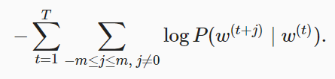
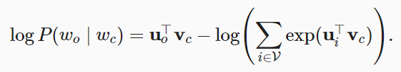
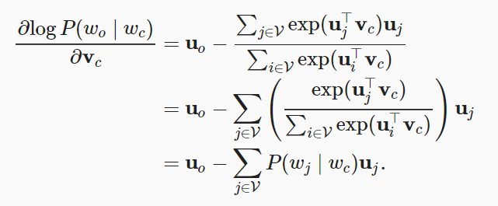
Параметри skip-gram моделы - це центральний вектор цільового слова та вектор контекстного слова для кожного окремого слова. У процесі навчання використовується функція правдоподібності, у результаті навчання будуть підібрані параметри для кращого розпізнавання слів. Це еквівалентно мінімізації наступної функції витрат:
Якщо ми використовуємо SGD, у кожній ітерації ми збираємося вибирати коротшу послідовність шляхом випадкової вибірки для обчислення втрат для цієї послідовності, а потім обчислюємо градієнт для оновлення параметрів моделі. Обчислення градієнта полягає в обчисленні градієнта логарифмічної умовної ймовірності для центрального вектора слова та вектора контекстного слова. За визначенням, ми спочатку маємо:
Шляхом диференціації ми можемо отримати градієнт з наведеної вище формули.

Slide 9
Реалізація проекту
Проект був реалізований на мові Python у середовищі програмування Google Сolaboratory. Були використані такі бібліотеки: d2l, mxnet-cu101. Під час навчання використовується датасет Penn Tree Bank (PTB), який бере зразки зі статей Wall Street Journal і включає навчальні набори, набори для перевірки та набори тестів.

Slide 10
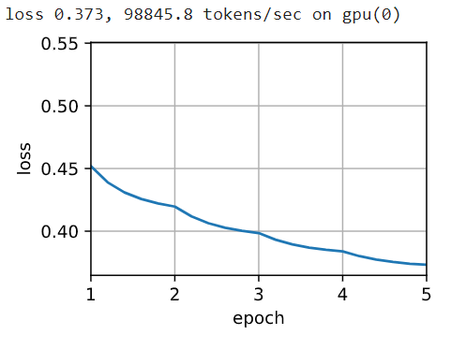
Тренування моделі
Для тренування skip-gram model використовували negative sampling з параметрами: lr = 0.01, numb_epochs = 5.
Графік демонструє як з кожною епохою зменшується похибка розпізнавання.

Slide 11
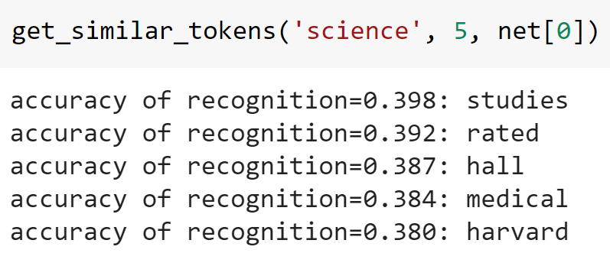
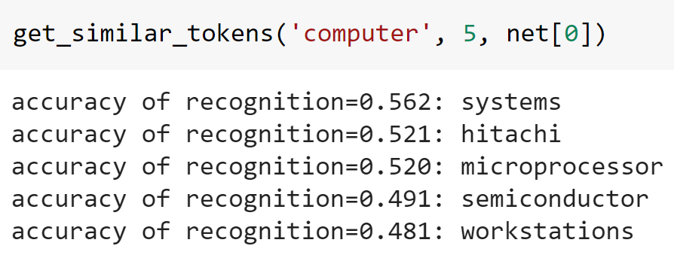
Результати розпізнавання
На зображеннях справа можна побачити роботу програми. Змінюючи перший параметр функції get_similar_tokens можна вибрати “слово-синонім”, від якого будуть шукатися слова. Другий параметр відповідає за кількість слів, які буде вивидено. Третій параметр - ініціалізація параметрів моделі. Також при виведені показується наскільки розпізнане слово підходить до обраної теми.

Slide 12
Дякую за увагу

